Slide 1
ANÁLISIS DEL ESTADO DE CONSERVACIÓN DEL BOSQUE PROTECTOR ILALÓ Y PROPUESTA PARA SU GESTIÓN ECOSISTÉMICA
Autor: Curipoma Heredia, Santiago Gabriel
Directora: Biól. Argüello Mejía, Anita Violeta Mg.
Sangolquí, Ecuador
2019

Slide 2
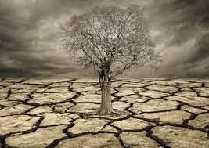
Introducción
Deterioro ambiental
Problema ambiental en el Ecuador
Volcán Ilaló y su problemática

Slide 3
Objetivos
Objetivo General:
Evaluar el estado de conservación del Bosque Protector Ilaló para realizar una propuesta para su gestión ecosistémica.

Slide 4
Objetivos
Objetivos Específicos:
Evaluar los indicadores ecológicos para la conservación en el Bosque Protector Ilaló.
Establecer comparativamente el estado de conservación del Bosque Protector Ilaló.
Diseñar un plan de gestión ecosistémica con enfoque participativo.

Slide 5
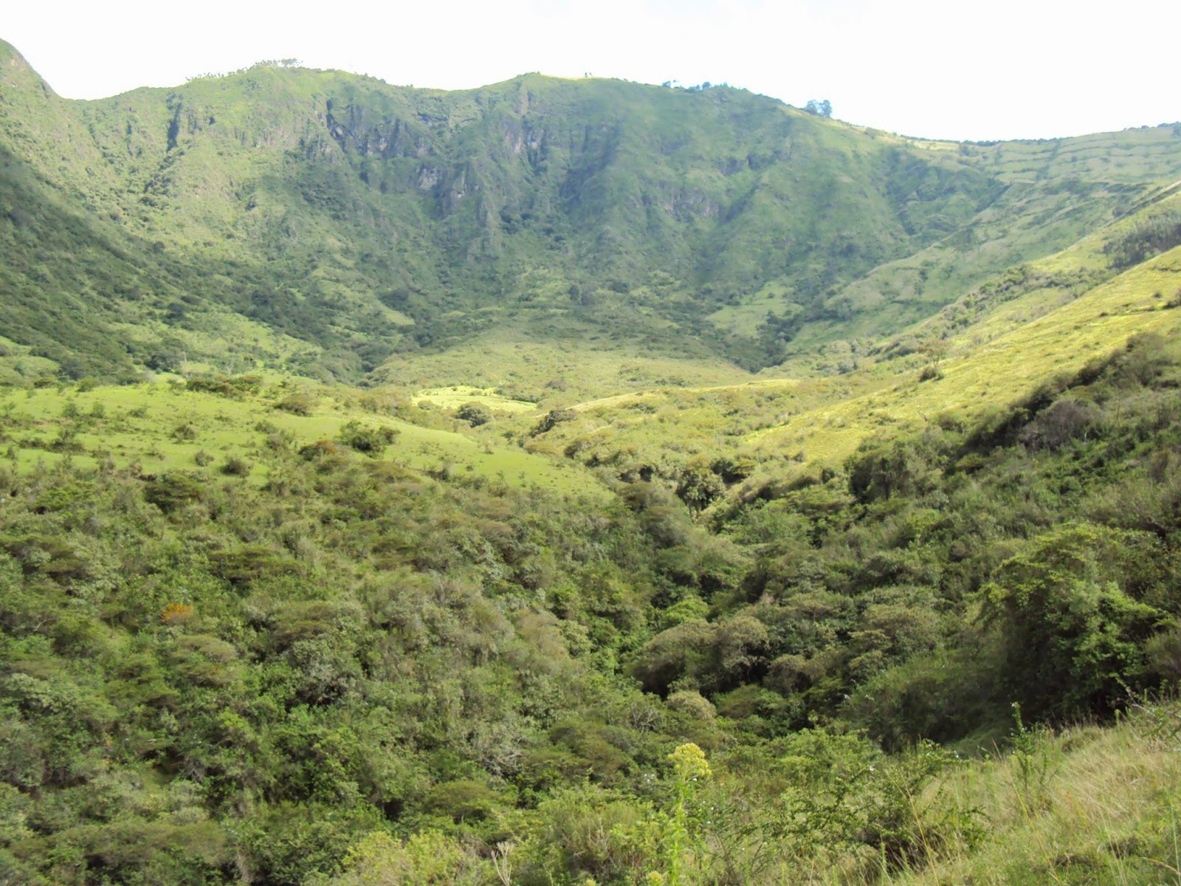
Antecedentes: El Volcán Ilaló
Historia natural
Biodiversidad: pasado y presente
Primeros habitantes
Asentamientos pre-incaicos

Slide 6
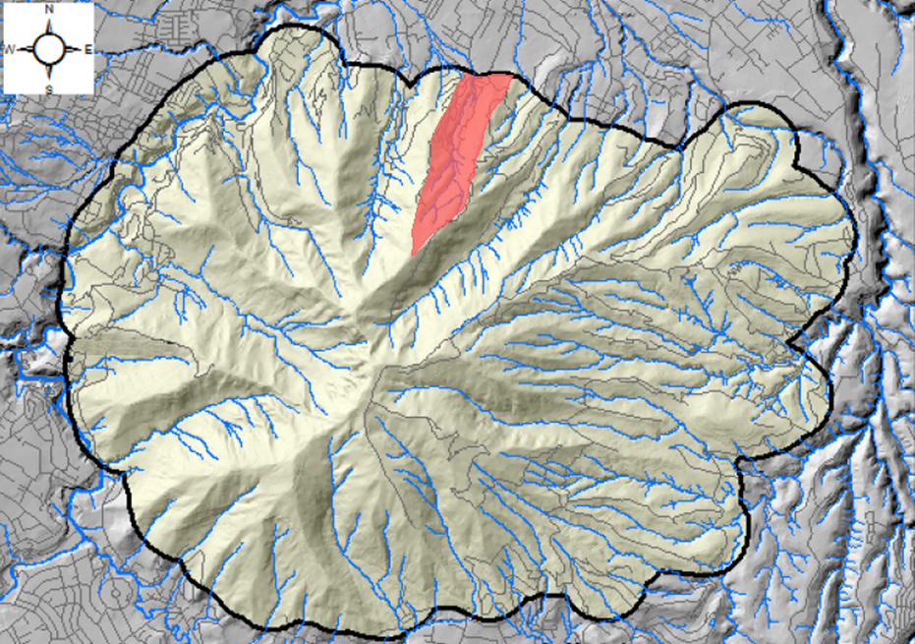
Área de Estudio: Bosque Protector Ilaló
Comuna Ancestral Leopoldo N. Chávez
Comuna Ancestral Central

Slide 7
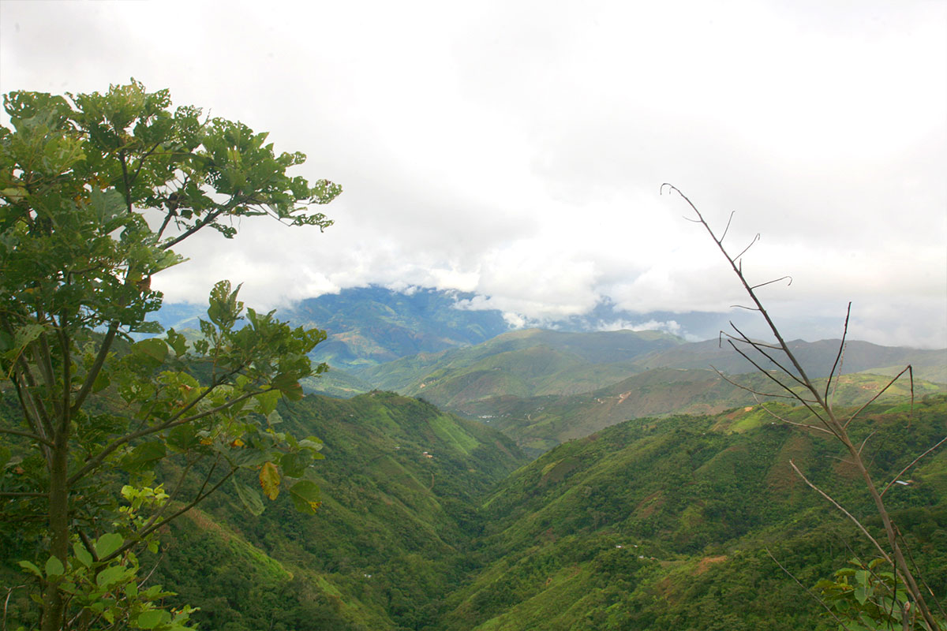
Área de Estudio: Ecosistemas
Bosque y Arbustal Semideciduo del norte de los Valles (BmMn01)
Arbustal SiempreVerde Montano del Norte de los Andes (AsMn01).

Slide 8
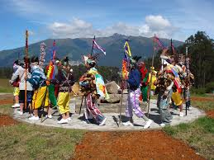
Área de Estudio: Comunas Ancestrales
Identidad nacional
Historia antropológica
Herencia cultural
Conocimiento ancestral

Slide 9
Base Legal
Acuerdo Ministerial Nº 923 de 1988
Acuerdo Ministerial Nº 040 de 1993
Resolución Municipal Nº C-350 del 2012
Resolución Municipal Nº C-349 del 2012
Resolución Municipal Nº C-238 del 2012

Slide 10
Metodología
Enfoque de la investigación | Método Composición Florística | Método Estado Conservación | Relación con el estudio | Modelo o categoría de la investigación | Metodología de la investigación | Técnicas de la investigación | Estrategias para el análisis de datos
Gestión ecosistémica | Conceptualización biológica |  | Capítulo I Antecedentes | - | - | - | -
Gestión ecosistémica | Estructura y evaluación de especies indicadoras | - | Capítulo II Parámetros de biodiversidad, estado de conservación | Cuantitativo | Evaluativa | Parámetros biológicos y estadísticos | Software
 |  |  |  |  | Analítica | Interpretación de los datos | Bases de datos UICN
Gestión ecosistémica | - | Acciones preventivas y reparadoras | Capítulo III Contraste biológico de ecosistemas | Cuantitativo | Evaluativa | Comparación ecosistemas alterados | Bases de datos biológicas
Gestión ecosistémica | - |  | Capítulo IV Resultados y discusión | Cuantitativo | Analítica | Vinculación de datos | Refinar información
Gestión ecosistémica | Propuesta sustentable |  | Capítulo V Propuesta | - | - | - | -

Slide 11
Metodología: Indicadores ecológicos
Muestreo
IndValue
Índice Valor Importancia Familiar
Índice Valor Importancia

Slide 12
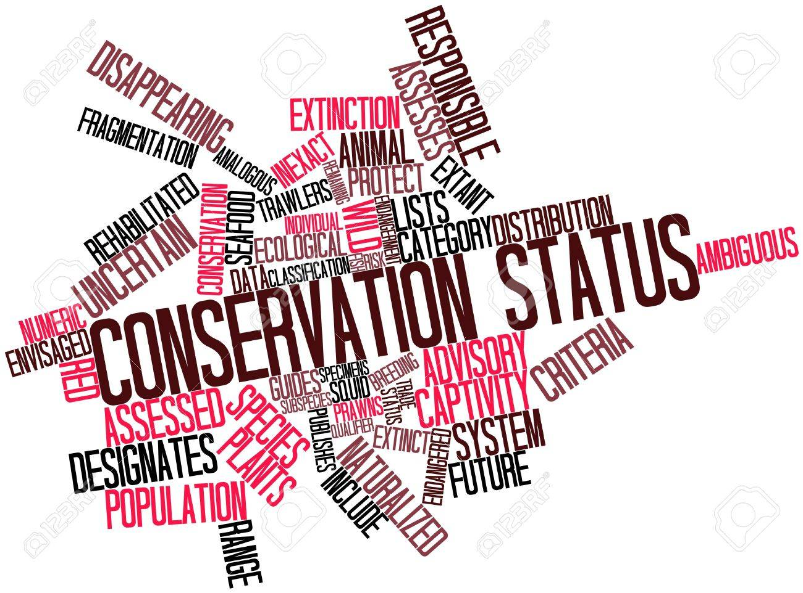
Metodología: Estado de Conservación
Coeficientes de Similitud
Bases de datos nacionales e internacionales

Slide 13
Metodología: Elaboración del plan ecosistémico
Metodología MARISCO
Encuestas y conversatorios

Slide 14
Resultados y Discusión: IndVal
Especies | IndVal | Pvalue
Dasyphyllum popayanense (Hieron) Cabrera | 0,528 | 0,001
Eugenia valvata McVaugh | 0,513 | 0,001
Citharexylum ilicifolium Kunth | 0,470 | 0,001
Duranta triacantha Juss | 0,451 | 0,002
Mimosa quitensis Benth | 0,447 | 0,001
Lycianthes lycioides (L.) Hassl | 0,400 | 0,002
Baccharis latifolia (Ruiz & Pav)Pers | 0,324 | 0,004
Berberis hallii (Hieron) | 0,220 | 0,031
Myrcianthes rhophaloides (Kunth) McVaugh | 0,200 | 0,042
Boehmeria celtidifolia Kunth | 0,200 | 0,025

Slide 15
Resultados y Discusión: IVI
Especies | Abundancia Relativa | Dominancia Relativa | IVI al 100%
Citharexylum ilicifolium Kunth | 12,500 | 26,663 | 15,996
Mimosa quitensis Benth | 17,188 | 18,228 | 14,746
Duranta triacantha Juss | 13,281 | 10,463 | 10,856
Lycianthes lycioides (L.) Hassl | 6,250 | 16,839 | 9,657
Dasyphyllum popayanense (Hieron) Cabrera | 10,938 | 8,938 | 9,566
Eugenia valvata McVaugh | 10,938 | 10,897 | 9,239
Baccharis latifolia (Ruiz & Pav)Pers | 8,594 | 2,266 | 6,561
Myrcianthes rhophaloides (Kunth) McVaugh | 3,125 | 1,145 | 3,384
Phyllanthus salviifolius Kunth | 1,563 | 0,488 | 2,644
Berberis hallii (Hieron) | 3,125 | 1,093 | 2,386

Slide 16
Resultados y Discusión: IVI

Slide 17
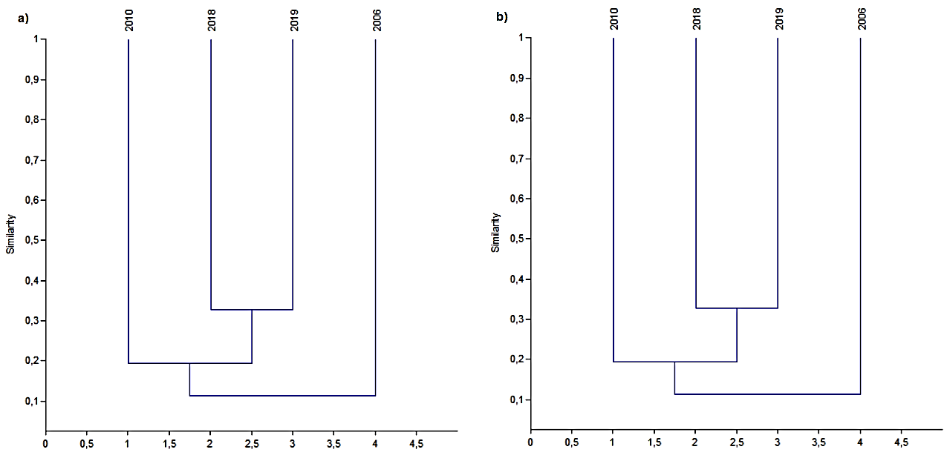
Resultados y Discusión: Análisis Clúster

Slide 18
Resultados y Discusión: Estado de Conservación
Especie | Estado | Libro Rojo Plantas Endémicas Ecuador | Especies Emblemáticas de Quito | Especies Patrimoniales De Quito
Baccharis latifolia (Ruiz & Pav)Pers | Nativa | - | - | -
Berberis hallii (Hieron) | Nativa | - | No valorado, pero al parecer no vulnerable | -
Boehmeria celtidifolia Kunth | Nativa | - | No valorado, pero al parecer no vulnerable | -
Citharexylum ilicifolium Kunth | Nativa | - | No valorado, pero al parecer no vulnerable | -
Croton wagneri Müll. Arg | Endémica | Casi Amenazada | - | -
Dasyphyllum popayanense (Hieron) Cabrera | Nativa | - | - | -
Duranta triacantha Juss | Nativa | - | - | -
Eugenia ilalensis Hieron | Nativa | - | - | -
Eugenia valvata McVaugh | Endémica | Casi Amenazada | - | -
Inga insignis Kunth | Nativa | - | No valorado, pero al parecer no vulnerable | -
Lycianthes lycioides (L.) Hassl | Nativa | - | - | -
Mimosa quitensis Benth | Nativa | - | No valorado, pero probablemente no vulnerable | -
Monnina phillyreoides Kunth | Nativa | - | - | -
Myrcianthes hallii (O. Berg) McVaugh | Nativa | - | - | *
Myrcianthes rhophaloides (Kunth) McVaugh | Nativa | - | - | *
Phoradendron trianae Eichler | Nativa | - | - | -
Phyllanthus salviifolius Kunth | Nativa | - | No valorado, pero al parecer no vulnerable | -
Salvia sp. | Nativa | - | - | -
Solanum barbulatum Zahlbr | Nativa | - | - | -

Slide 19
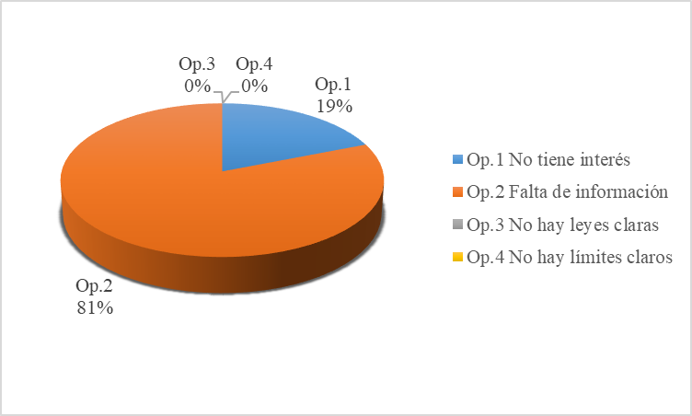
Resultados y Discusión: Percepción Ambiental

Slide 20
Resultados y Discusión: Percepción Ambiental

Slide 21
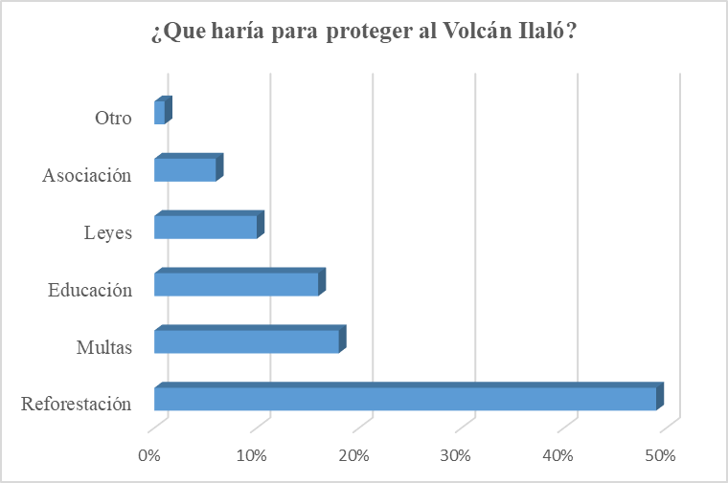
Resultados y Discusión: Percepción Ambiental

Slide 22
Plan de Gestión Ecosistémica
Bases del Plan:
Mantener la integridad y las funciones del ecosistema.
Conservar la biodiversidad.
Reconocer la inevitabilidad del cambio
Reconocer a las personas como parte del ecosistema
Reconocer la necesidad de conocimiento
Reconocer la necesidad de la colaboración multisectorial
Hacer de la gestión ecosistémica un enfoque general de desarrollo

Slide 23
Plan de Gestión Ecosistémica: Resumen
Localización | Distrito Metropolitano de Quito. Parroquia Rural de Tumbaco. Dentro del Bosque Protector Ilaló. El sitio se encuentra dentro de la microcuenca Quebrada Seca. Coordenadas: 78°24'37.94"O 0°14'23.84"S
Área | 48 Ha con un perímetro de 3 000 m. Dentro del Bosque Protector.
Jurisdicción | El área comprende el límite oeste de la Comuna Ancestral Leopoldo N. Chávez y en el límite este de la Comuna Ancestral Central de Tumbaco. Ambas comunas ancestrales se encuentran en la parroquia rural de Tumbaco.
Generalidades | El Bosque Protector Ilaló pertenece a los ecosistemas Arbustal Semideciduo del norte de los Valles (BmMn01) y Arbustal SiempreVerde Montano del Norte de los Andes (AsMn01). Está conformado por 24 quebradas temporales. La geomorfología del bosque protector está caracterizada por pendientes de entre 50 a 70º. El bosque protector se encuentra rodeado por todos sus flancos por 11 comunas ancestrales. La ubicación del bosque protector dentro del valle interandino denominado como hoya de Guayllabamba que el bosque sea considerado como refugio de las especies características del valle interandino.
Flora | Las especies florísticas primordiales del bosque protector están representadas, para la parte superior del bosque protector (Entre 2 800 y 3 198 msnm), por: Oreopanax ecuadorensis, Vallea stipularis, Aegiphila ferruginea, Geissanthus pichinchae, Myrcianthes orthostemon y Miconia pichinchensis. Para la parte inferior del bosque protector (Entre 2 600 y 2 800 msnm) las especies que predominan son: Citharexylum ilicifolium, Mimosa quitensis, Duranta triacantha, Lycianthes lycioides, Eugenia valvata y Myrcianthes rhophaloides.
Fauna | El bosque protector alberga mastofauna como: Sylvilagus brasiliensis, Mustela frenata, Conepatus semistriatus. Avifauna: Geranoaetus melanoleucus, Falco sparverius, Patagioenas fasciata, Zenaida auriculata, Colibri coruscans, Lesbia victoriae, Metallura tyrianthina, Piculus rivolii, Synallaxis azarae, Grallaria ruficapilla, Scytalopus latrans, Atlapetes latinuchus, Buarremon torquatus, Zonotrichia capensis, Carduelis magellanica, Euphonia cyanocephala, Herpetofauna: Gastrotheca riobambae, Pristimantis unistrigatus,
Amenazadas e Impactos | El bosque protector es uno de los sitios con más impacto antrópico que ha sufrido y está sufriendo en la actualidad, en el Distrito Metropolitano de Quito. La presión urbanística es la principal amenaza que tiene el bosque protector, dada su localización y la proximidad con obras civiles de gran envergadura. Existen otras amenazas como la existencia de especies exóticas en el bosque protector, incendios forestales y malas prácticas agrícolas. Es por esto que el bosque protector demanda inmediatamente gestiones urgentes de protección y restauración.

Slide 24
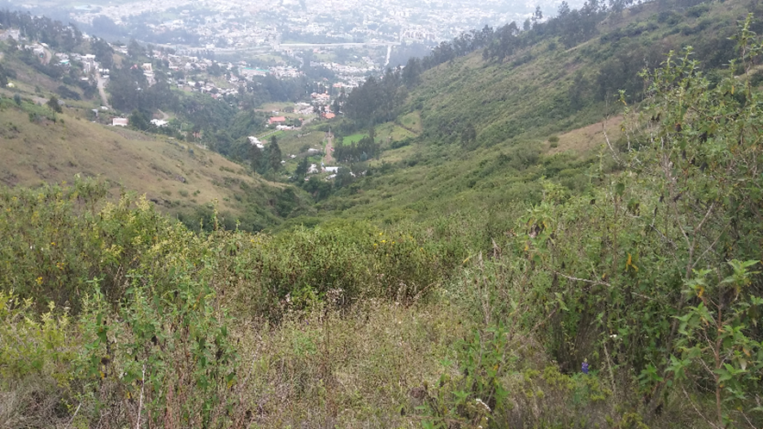
Plan de Gestión Ecosistémica: Aspecto humano
Conflicto de tierras
Crecimiento descontrolado de la población

Slide 25
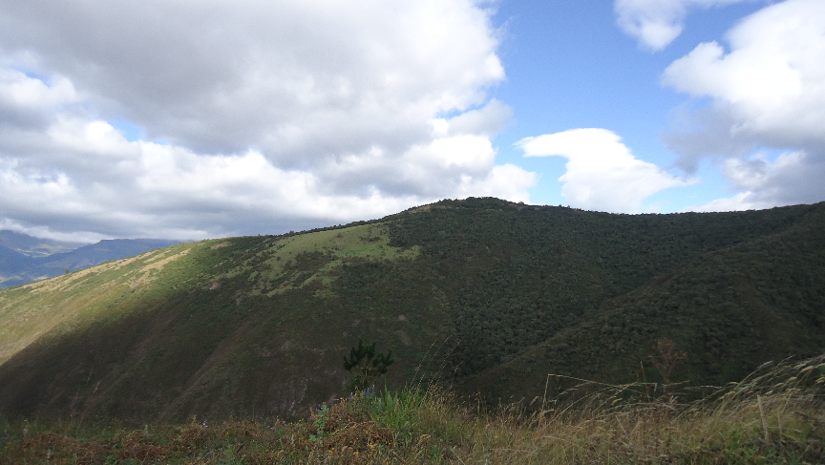
Plan de Gestión Ecosistémica: Aspecto ambiental
Fragmentación de la vegetación
Pérdida de biodiversidad

Slide 26
Plan de Gestión Ecosistémica: Objetivo
Conservar los remanentes vegetales ubicados en las inmediaciones de la quebrada denominada como Shullum confinada dentro del Bosque Protector Ilaló

Slide 27
Plan de Gestión Ecosistémica: Importancia del objetivo
La importancia radica en la funcionalidad antrópica que las quebradas brindan y por sobre todo la funcionalidad ecosistémica que las quebradas han cumplido a lo largo de millones de años en la historia de la vida en el planeta

Slide 28
Plan de Gestión Ecosistémica: Identificación de problemas
Elemento | Problema
Agua | Contaminación de fuentes hídricas por aguas servidas. Desperdiciar el agua lluvia como recurso.
Aire | Contaminación atmosférica producto de incendios forestales y quemas agrícolas.
Suelo | Incremento de suelos erosionados. Sobreutilización de suelos por agricultura. Contaminación de suelos por escombros.
Biótico | Explotación de vegetación por utilización de leña. Deforestación para urbanizar. Sobrepastoreo. Uso de herbicidas. Insuficiente reforestación. Malas prácticas agrícolas Desplazamiento de especies nativas. Reemplazo de especies nativas. Presencia de especies exóticas y/o invasoras.
Recurso Natural | Pérdida de belleza paisajística
Infraestructura | Inexistente planeamiento de sistema de tratamiento de desechos sólidos. Inexistente planeamiento de sistema de disposición de aguas insalubres o servidas.
Estructura interna | No existe planificación de crecimiento demográfico No hay una legislación aplicable Inexistente institución reguladora eficaz

Slide 29
Plan de Gestión Ecosistémica: Análisis FODA
Fortalezas | Debilidades | Oportunidades | Amenazas
El aspecto rústico y la presencia de especies dominantes, así como la presencia de individuos juveniles. | Ciertas zonas están próximas a estructuras antrópicas (caminos) | Excelente aspecto paisajístico | Turismo incontrolado por fatal de planificación.
El biotopo quebrada que involucra la interacción con fauna nativa. | Presencia de animales domésticos | Permite el incremento de y conformación de poblaciones nativas. | Presencia de especies de compañía
Presencia de especies nativas adaptadas evolutivamente las condiciones del entorno. | Presencia de especies invasivas y exóticas | Refugio genético de especies nativas | Desinterés por reforestar con especies nativas
Difícil acceso al ecosistema | Falta de conocimiento acerca del ecosistema | Aplicabilidad de proyectos de recuperación ambiental | Falta de seguimiento

Slide 30
Plan de Gestión Ecosistémica: Análisis MAFE
 |  | Fortalezas | Debilidades
 |  | El aspecto rústico y la presencia de especies dominantes, así como la presencia de individuos juveniles. | Ciertas zonas están próximas a estructuras antrópicas (caminos)
 |  | El biotopo quebrada que involucra la interacción con fauna nativa. | Presencia de animales domésticos
 |  | Presencia de especies nativas adaptadas evolutivamente las condiciones del entorno v | Presencia de especies invasivas y exóticas
 |  | Difícil acceso al ecosistema | Falta de conocimiento acerca del ecosistema
 |  | Estrategias Fortalezas-Oportunidades | Estrategias Debilidades-Oportunidades
Oportunidades | Excelente aspecto paisajístico | Implementar directrices o guías para establecer ecoturismo sostenible. | Crear un compendio legal fuerte evitando aristas legales.
 | Permite el incremento de y conformación de poblaciones nativas. | Conservar las condiciones naturales de la quebrada. | Planes de concientización ambiental.
 | Refugio genético de especies nativas | Implementar programas de multiplicación de especies nativas. | Crear reglamentaciones comunales conservacionistas de relictos de vegetación.
 | Aplicabilidad de proyectos de recuperación ambiental | Vincular a universidades públicas y privadas. | Programas de divulgación de información científica.

Slide 31
Plan de Gestión Ecosistémica: Clasificación de amenazas
 | Amenaza | Factor | Impacto
Amenazas climáticas | Sequías extremas | Cambio climático | Incendios forestales Expiración de especies nativas juveniles Contaminación atmosférica
 | Lluvias intensas | Cambio climático | Incremento de la escorrentía Pérdida de nutrientes por lixiviación Daños estructurales en construcciones en la parte baja
 | Variación de temperatura | Cambio climático | Pérdida de periodicidad de estaciones. Pérdidas económicas
Amenazas de actividades agropecuarias | Malas prácticas agropecuarias | Falta de capacitación e información Inexistente acompañamiento técnico | Sobre explotación de suelos. Pérdida de vegetación nativa Incremento de área de expansión de especies invasoras
 | Ganadería | Falta de conocimiento de alternativas sostenibles. | Compactación de suelos Contaminación de agua Pérdida de vegetación nativa.
Amenazas Antrópicas | Avance de la frontera urbanística | Incongruencias legales | Pérdida del territorio del bosque protector Contaminación de aire, agua y suelos.
 | Apertura de caminos y senderos | Incongruencias legales Falta de coordinación interinstitucional | Caminos sin diseño sostenible, ni guía técnica
 | Actividades turísticas sin control | Inexistencia de guías o manuales de turismo sostenible | Actividades destructoras de la biodiversidad del bosque protector.

Slide 32
Plan de Gestión Ecosistémica: Ponderación de amenazas
 | Extensión | Severidad | Irreversibilidad | Rango de amenaza
Sequías extremas | 4 | 4 | 3 | 3.6
Lluvias intensas | 3 | 2 | 2 | 2
Variación de temperatura | 4 | 4 | 3 | 3.6
Malas prácticas agropecuarias | 4 | 4 | 4 | 4
Ganadería | 2 | 2 | 2 | 2
Avance de la frontera urbanística | 4 | 4 | 4 | 4
Apertura de caminos y senderos | 4 | 4 | 4 | 4
Actividades turísticas sin control | 2 | 3 | 2 | 2

Slide 33
Plan de Gestión Ecosistémica: Objetivos específicos
Definir la base legal que permita la diligente acción prohibitiva o preventiva concerniente para la conservación del Bosque Protector Ilaló.
Delimitar el área de vegetación nativa a aislar.
Establecer guías de cultivo de especies nativas.
Establecer áreas susceptibles a reforestación con vegetación nativa.
Diseñar programas de reforestación con especies nativas.
Indagar y vincular a instituciones públicas y privadas para conseguir fondos económicos

Slide 34
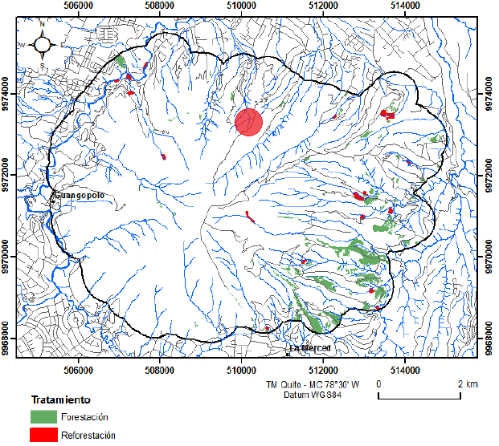
Plan de Gestión Ecosistémica: Objetivos específicos

Slide 35
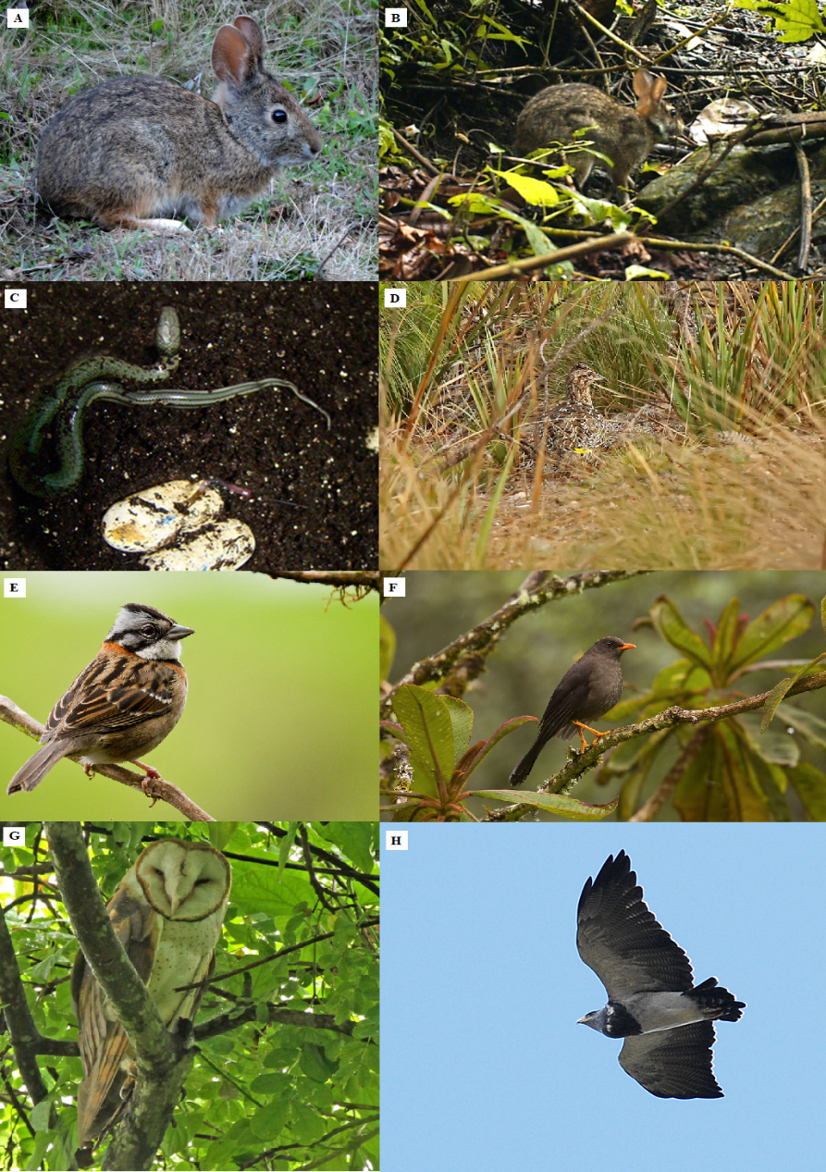
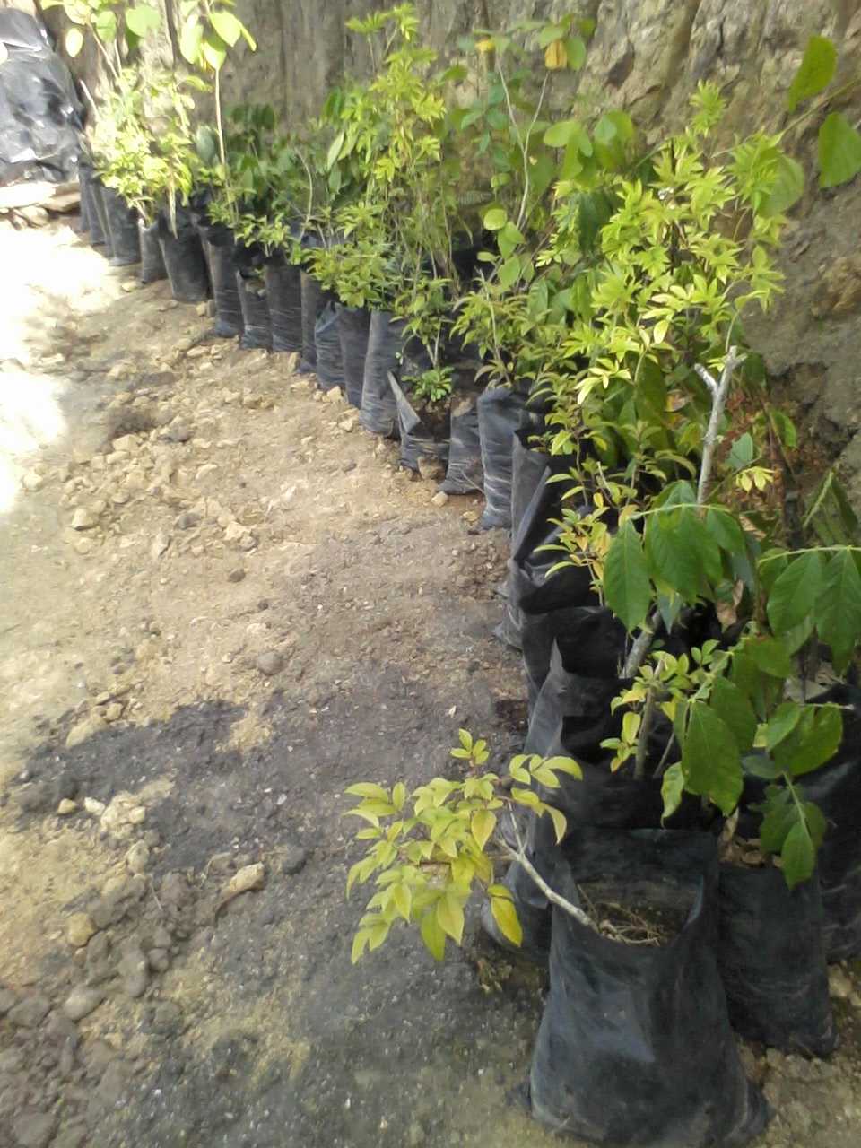
Plan de Gestión Ecosistémica: Objetivos específicos

Slide 36
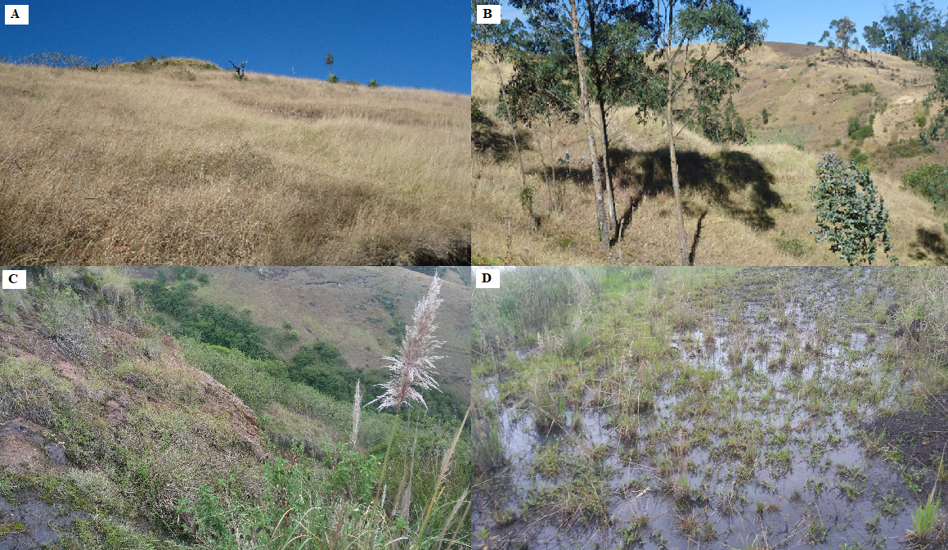
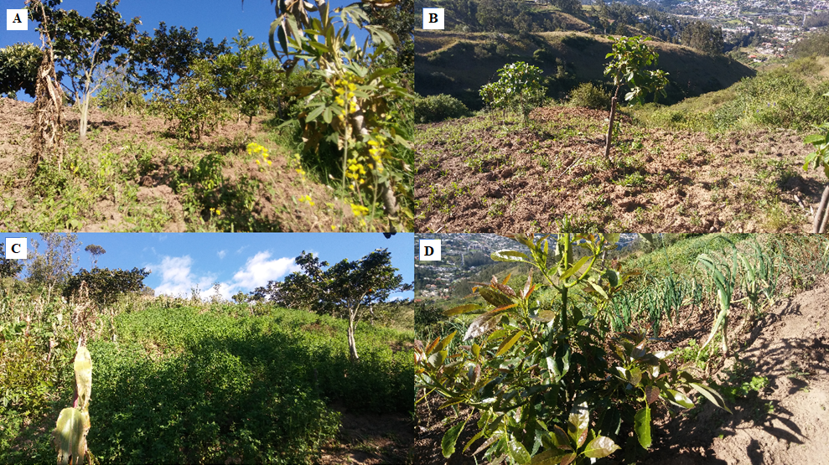
Plan de Gestión Ecosistémica: Objetivos específicos

Slide 37
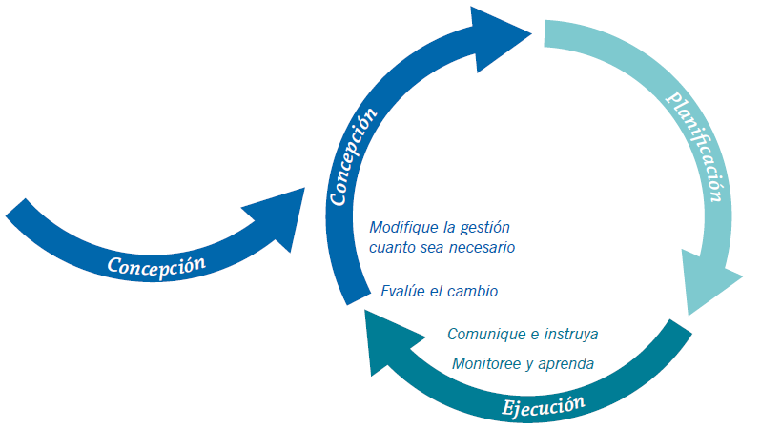
Plan de Gestión Ecosistémica: Ciclo del plan

Slide 38
Conclusiones
La diversidad florística en el Bosque Protector Ilaló presenta dominancia de especies nativas como Dasyphyllum popayanense, Eugenia valvata, Citharexylum ilicifolium, Duranta triacantha, Mimosa quitensis, Lycianthes lycioides, Baccharis latifolia, así como 2 especies del género Myrcianthes. Los estudios realizados en años anteriores presentan ciertas similitudes en los datos proporcionados por estos en relación a la composición florística presente en el bosque protector.
Se evidenció que la conformación vegetal de la quebrada Shullum está formada por especies florísticas nativas. Además se comprobó el establecimiento del proceso de sucesión vegetal natural que involucra la presencia de vegetación arbustiva nativa Cacosmia rugosa, Baccharis latifolia y Byttneria ovata

Slide 39
Conclusiones
Se encuentran clasificadas como de preocupación menor (LC) por la UICN, y como vulnerable por las bases de datos de entidades involucradas a la conservación. Además, se registraron dos especies endémicas para el Ecuador, catalogadas como casi amenazadas (NT).
Se comprobó un escaso conocimiento acerca del tema jurisdiccional del bosque protector.
El plan de gestión ecosistémica propuesta es una tentativa que involucra la información proporcionada por las personas involucradas directamente con el Bosque Protector Ilaló.

Slide 40
Recomendaciones
Se precisa de la aplicación de proyectos multidisciplinarios participativos entre las comunas ancestrales, y las instituciones públicas reguladoras, es decir, Ministerio de Ambiente y el Municipio de Quito.
Se incita a la producción y vinculación de información científica entre universidades públicas y privadas, con la finalidad de congregar la mayor cantidad de información que conciba la posibilidad de hacer llegar las herramientas necesarias para la cimentación de la gestión ambiental en la zona de estudio.
Estos proyectos ambientales precisan de la colaboración voluntaria con concienciación ambiental que proporcione la ruta propicia para llegar a un conceso en el campo de la gestión ambiental de índole comunal.
Se exhorta a la comunidad científica, residida principalmente en las instituciones de educación, al desarrollo, producción y la ejecución de estudios vinculados a la gestión ambiental. Esta información servirá como una fuerte base de conocimiento para respaldar y apuntalar la estructura científico-legal del Bosque Protector Ilaló.

Slide 41
Agradecimientos

